Slide 1
本科学位论文中期答辩
——多自由度灵巧手设计与开发
答辩人
：
陈化扬
指导老师
：
秦龙辉
2025/4/15

Slide 2
01
灵巧手结构
02
灵巧手装配
03
舵机驱动
04
手势动作展示
05
传感器测试
06
下一步计划

Slide 3
灵巧手结构

Slide 4
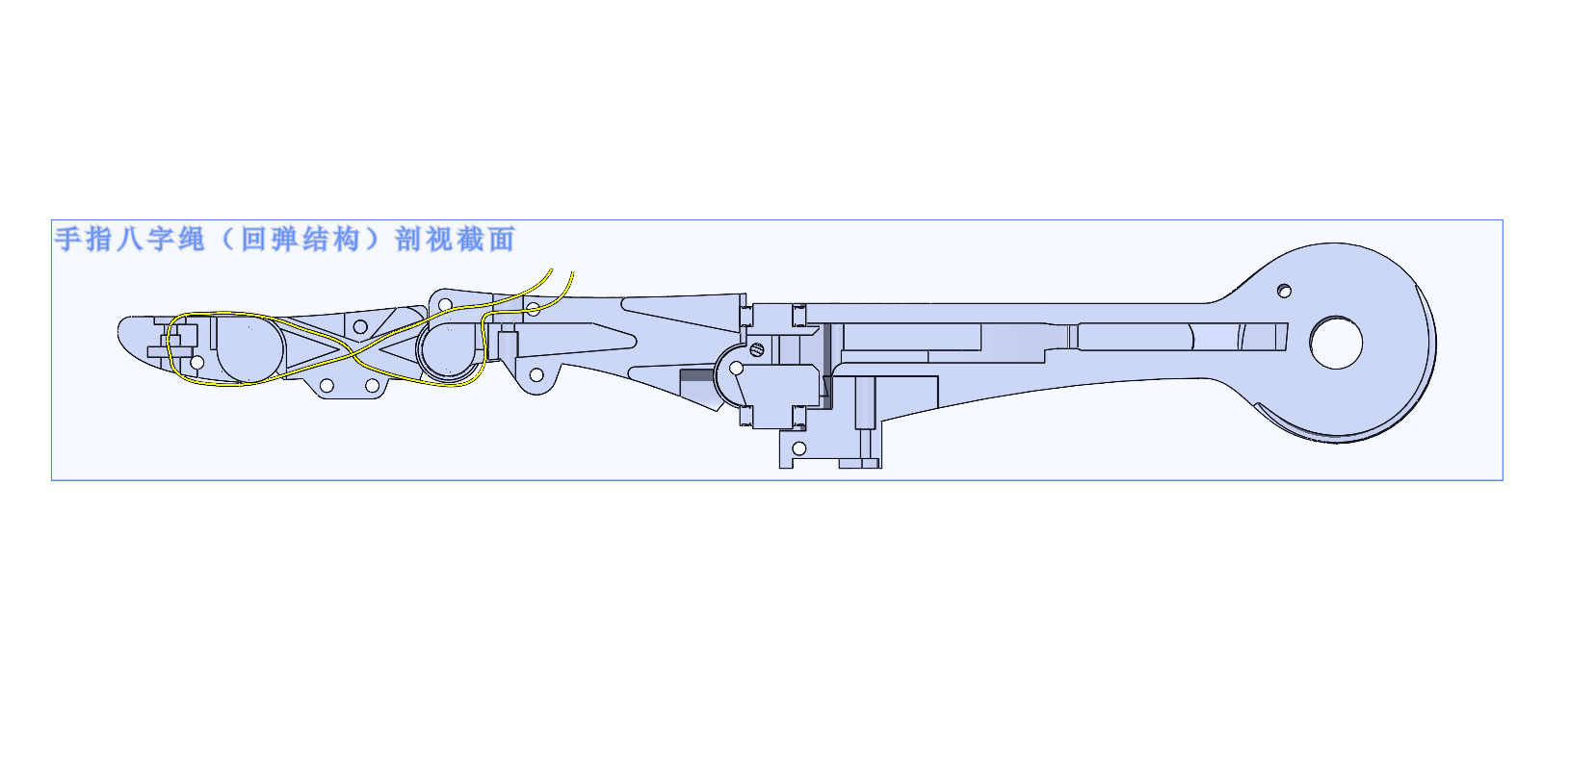
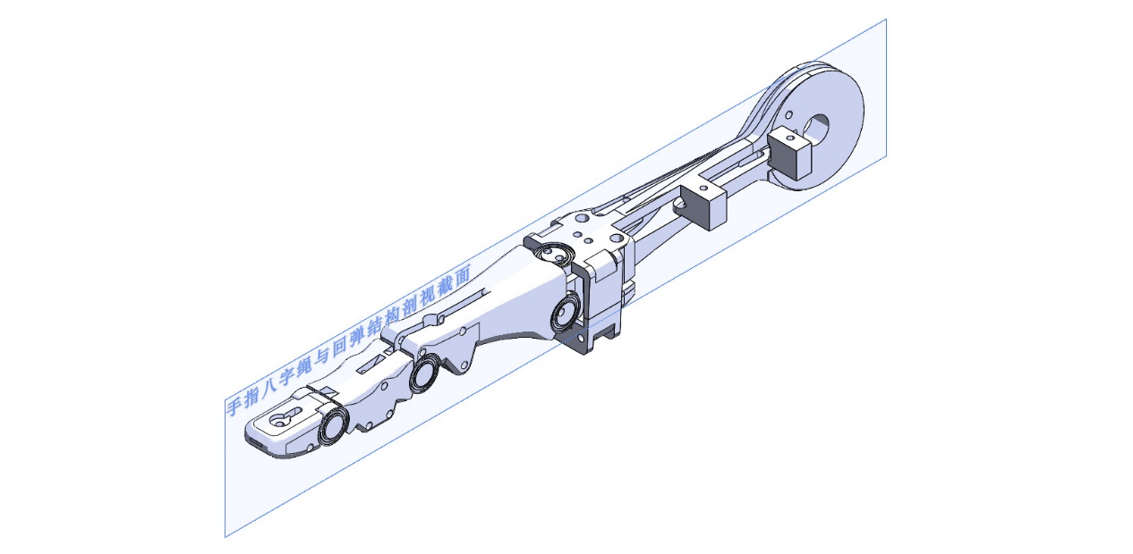
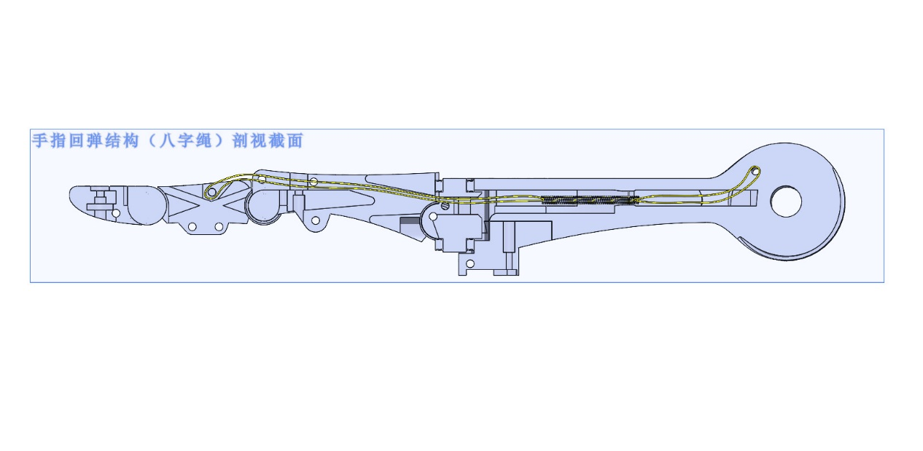
1.1
手指结构解析
八字绳结构示意
作用：将指尖和指腹集联起来，限制自由度。
剖面位置示意图
回弹结构示意
作用：使手指在弯曲后回复到伸直的状态。

Slide 5
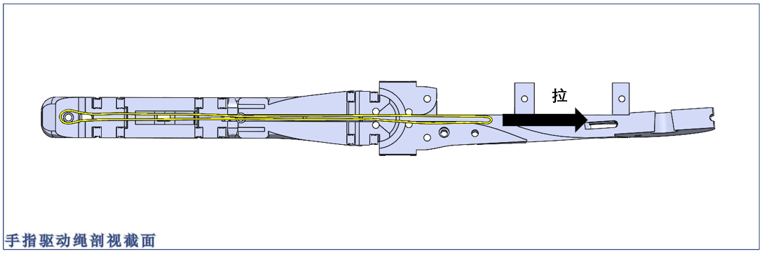
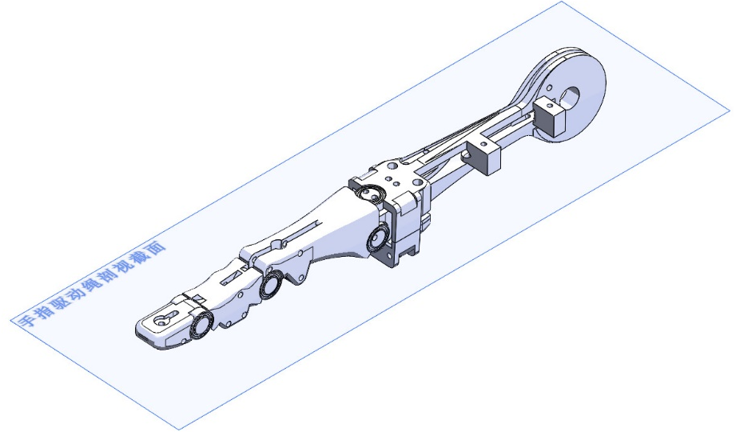
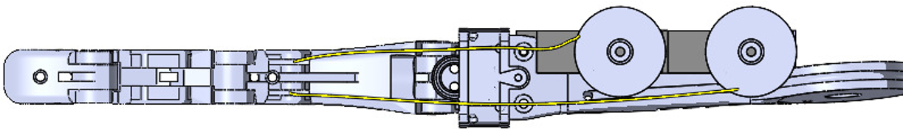
1.2
手指结构解析
手指驱动绳示意
作用：拉动指尖使得整个手指弯曲。
剖面位置示意图
摆动拉伸绳示意
作用：使指根部位左右摆动和前后摆动。

Slide 6
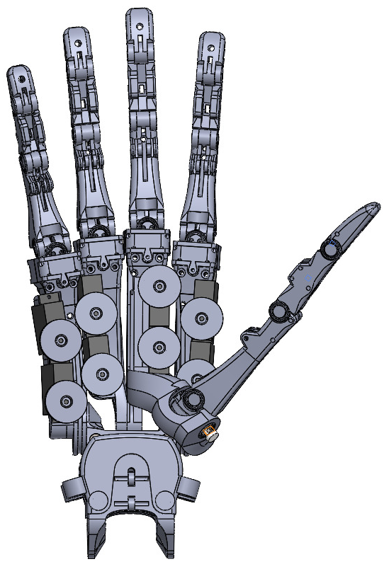
1.3
手掌布置
四指并排排列形成手掌
嵌入手掌的驱动舵机
大拇指独立列出
手掌旋转关节
手腕关节

Slide 7
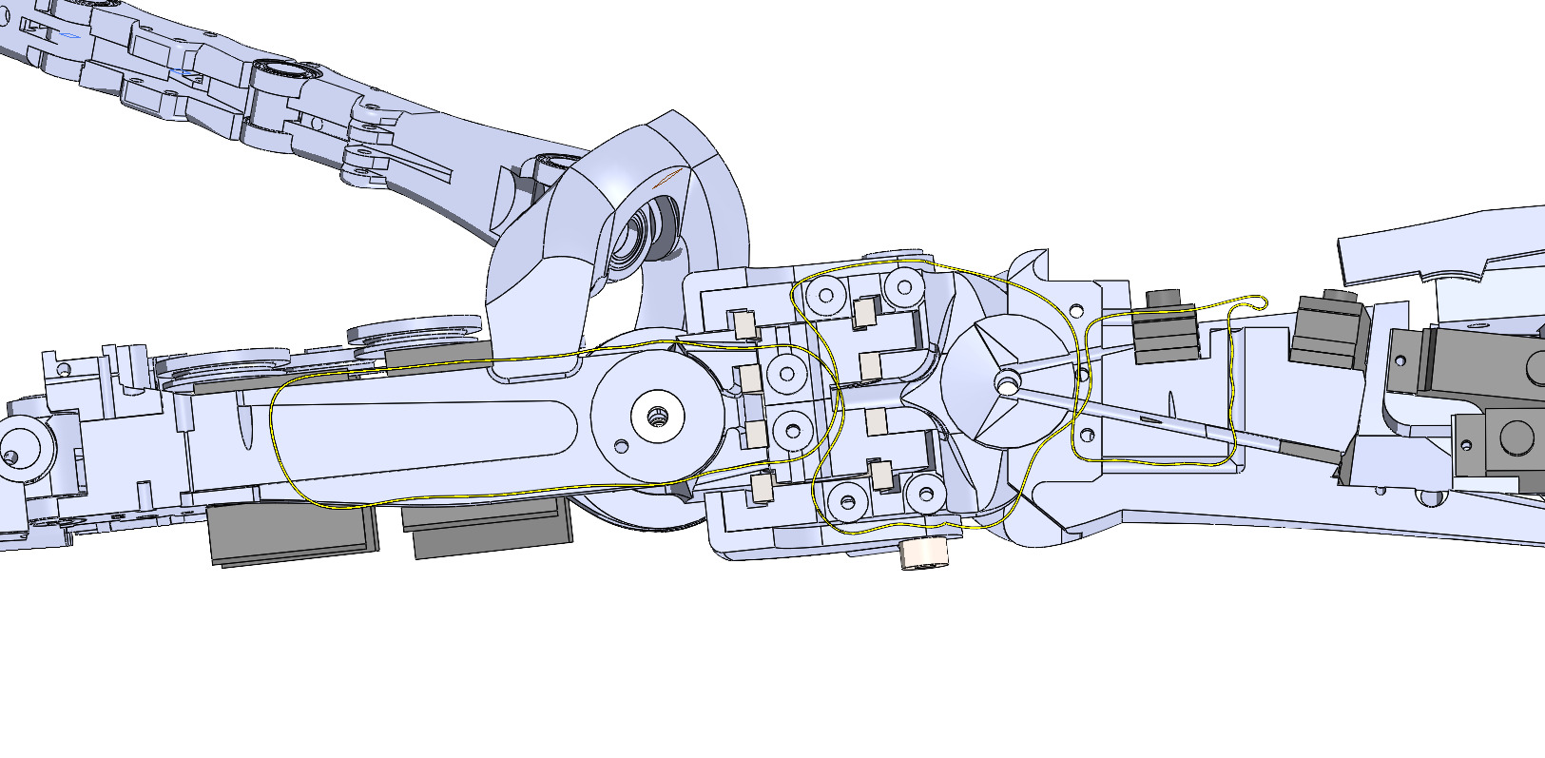
1.4
手腕结构
手腕八字绳结构
作用：限制手掌，手腕和小臂的转动自由度。

Slide 8
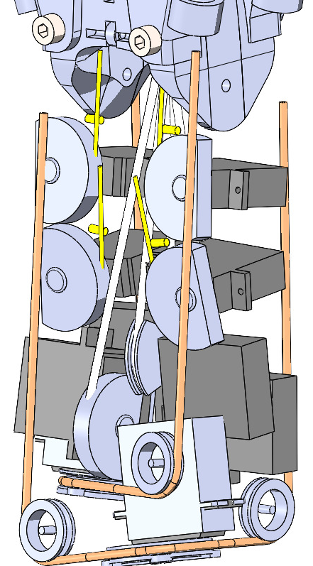
1.5
小臂结构
四指弯曲驱动线
拇指驱动线
手腕驱动线
驱动舵机

Slide 9
灵巧手装配

Slide 10
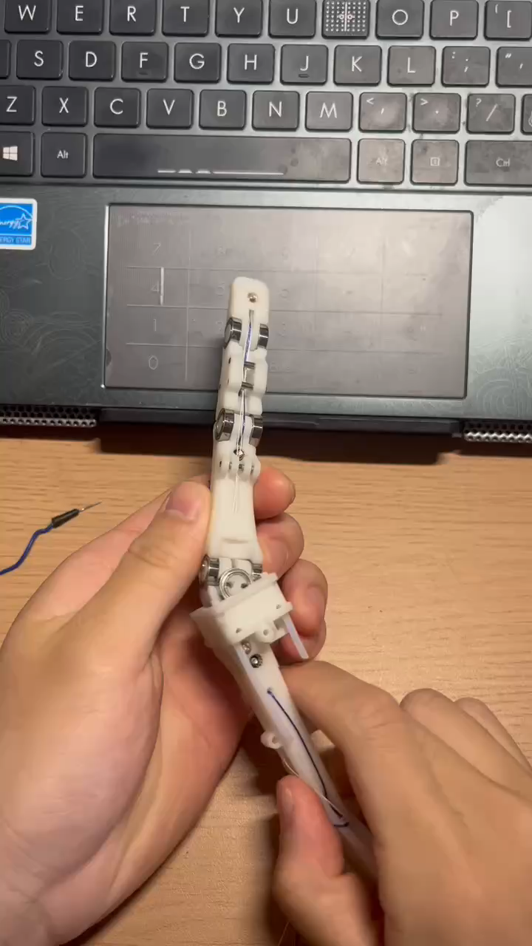
2.1
手指装配

Slide 11
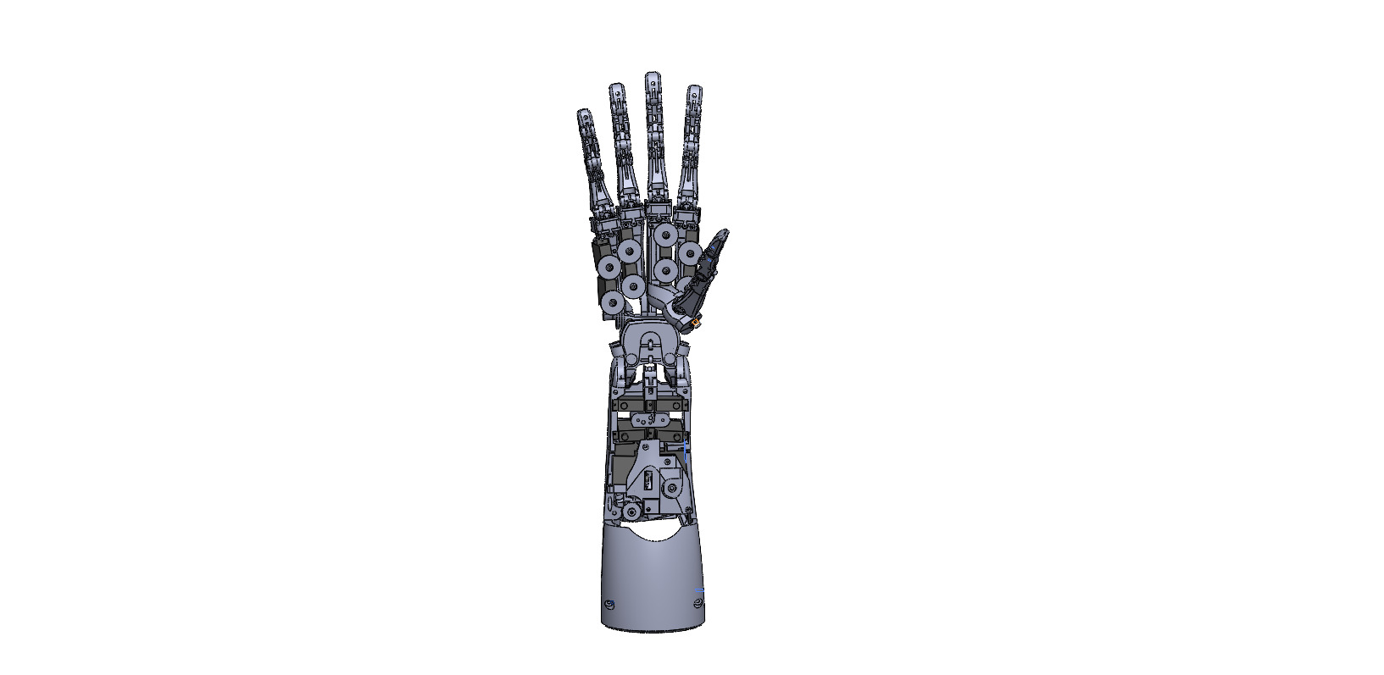
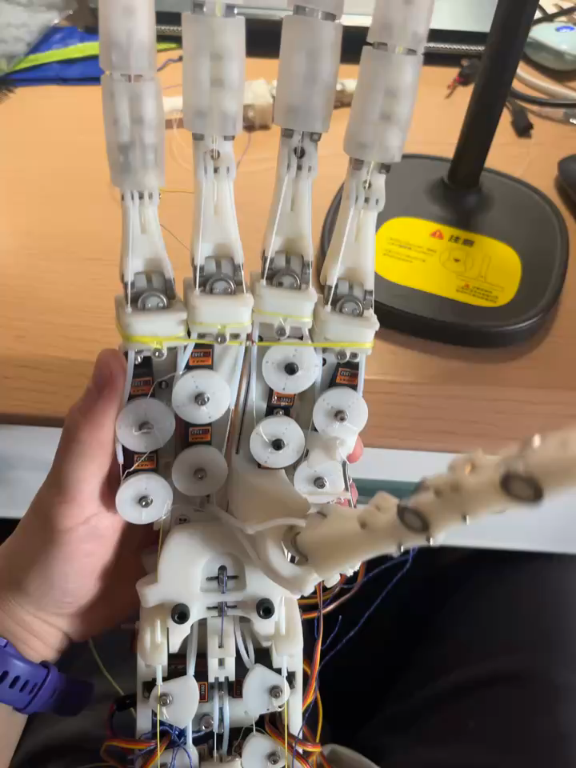
2.2
整手装配

Slide 12
舵机驱动

Slide 13
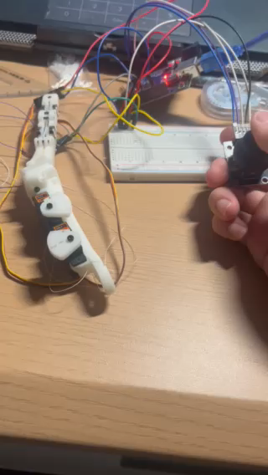
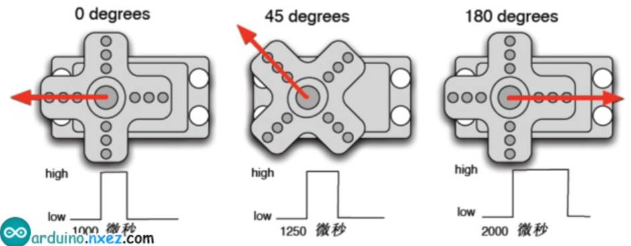
3.1
PWM舵机驱动

Slide 14
手势动作展示

Slide 15
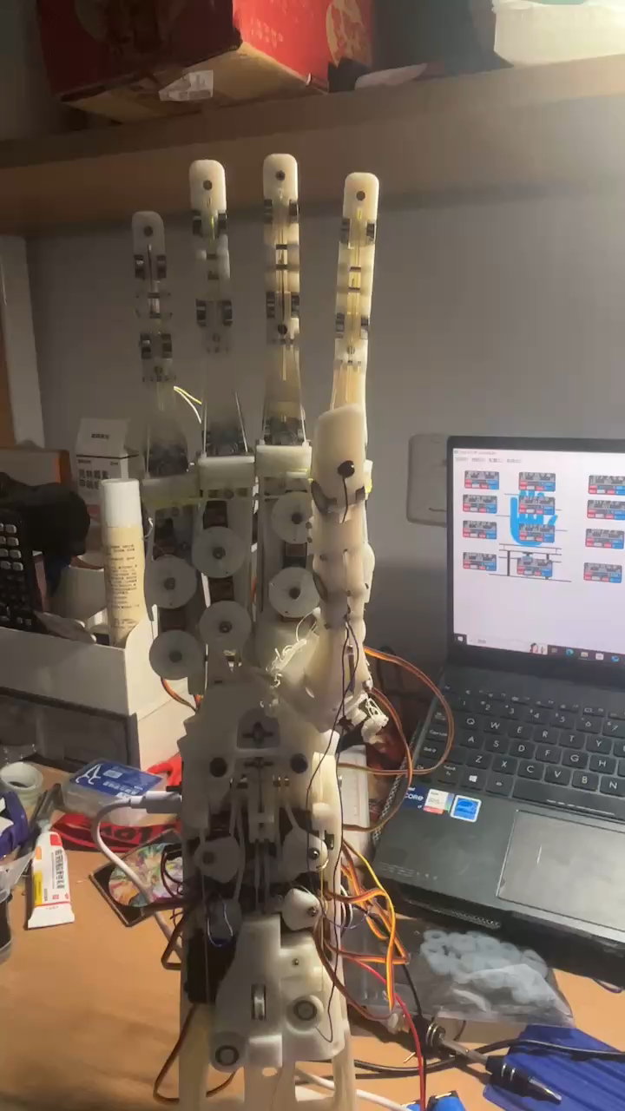
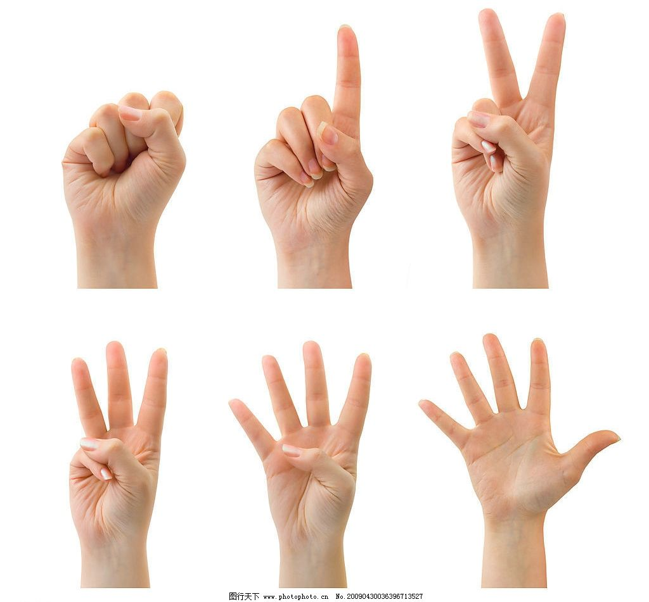
4.1
常见手势展示

Slide 16
传感器制作

Slide 17
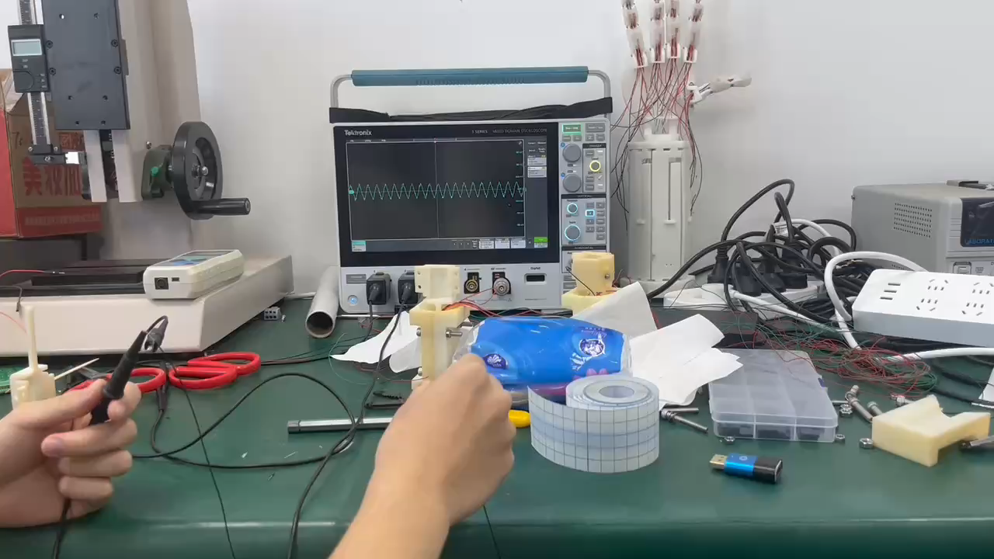
5.1
传感器测试

Slide 18
下一步计划

Slide 19
6.1
下一步计划
1 | 进行改进灵巧手的组装，优化现有灵巧手的部分问题。
2 | 将传感系统集成进入改进灵巧手
3 | 完成动作演示实验和物体抓握实验，并通过传感器实现信号的采集
4 | 撰写专利
5 | 撰写毕业论文
6 | 整理实验材料和数据

Slide 20
请专家评委批评指正
答辩人
：
陈化扬
指导老师
：
秦龙辉
2025/4/15

